Slide 1
Organización Industrial
ICM-323 Ingeniería Comercial
Unidad III - Clase 2
Colusión y Políticas Públicas
Eduardo Letelier

Slide 2
Unidad III: Colusión y Políticas Públicas
En esta unidad aprenderemos a analizar los efectos sociales de comportamientos empresariales no competitivos desde la regulación nacional vigente y la responsabilidad social en organizaciones de distinta naturaleza. Durante este periodo revisaremos:
  Colusión en oligopolios
  Normativa legal respecto a la colusión
  Responsabilidad social y ética en el comportamiento empresarial colusivo
  Efectos de mercados no competitivos sobre el bienestar social
  Externalidades y políticas públicas de regulación
Para esta unidad se trabajará con los siguientes capítulos del libro:
  Tarzijan, J., Paredes, R. (2012). Organización Industrial para la estrategia empresarial, 3d. Pearson Educción de Chile. Caps. 23-26

Slide 3
Planificación
Nos quedan las siguientes fechas
26 y 27 de noviembre: Clases
03 y 04 de diciembre: Clases (Sección 2: UCM Virtual; Sección 1: Presencial)
10 y 11 de diciembre: Clases (Fiscalía Nacional Económica). Entrega de taller Unidad 3
17 y 18 de diciembre: Prueba parcial Unidad 3
17 de diciembre. 15 hrs. Pruebas recuperativas (con justificativo).

Slide 4
Regulación de Conductas

Slide 5
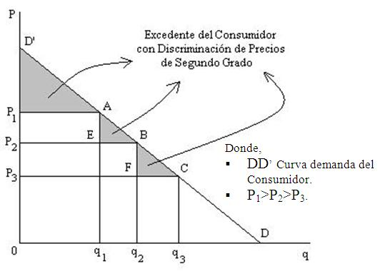
Introducción – Tendencias en la Regulación
Rigidez de regulación estructural y falta de información ha determinada enfoque en regulación de conducta empresarial
Se trata de prohibir conductas nocivas para los consumidores antes que bloquear fusiones o desintegrar filiales, por ejemplo.
Como es costoso impedir o controlar un monopolio, suelen ser regulaciones de segundo mejor (no óptimas)
Por ejemplo, es más fácil vigilar discriminación de precios que si Pm>Cmg

Slide 6
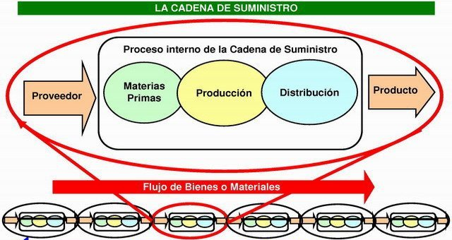
Regulación de conductas verticales
Consisten en limitaciones que impone un agente a otro en una cadena insumo-producto:
  Fijación de precios de reventa
  Distribución exclusiva
  Territorios exclusivos
Problemas de coordinación en la cadena insumo producto son variantes del problema del polizón (free rider)
Solución: contratos verticales como alternativa a la integración vertical

Slide 7

Contratos verticales
Se desarrollan entre agentes de la cadena insumo-producto
Por ejemplo: intermediario o habilitador de la pesca artesanal
¿Por qué contratos verticales?
  Hipótesis 1: reducen polizonaje y mejoran eficiencia
  Hipótesis2: afianzan poder monopólico
Regulador debe analizar cuál es el caso

Slide 8
Restricciones verticales y libre competencia
Existen ciertas restricciones verticales que se justifican desde la estrategia empresarial:
  Incentivar servicios de post-venta
  Evitar descuentos de precio por calidad
  Proteger reputación de marca
Problema del regulador: determinar si restricciones favorecen o no al bienestar del consumidor
Tipos de restricciones verticales:
  Franchising
  Fijación de precios de reventa
  Ventas atadas
  Territorios exclusivos

Slide 9
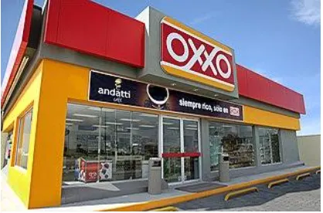
Franchising
Contrato que obliga al franquiciado o distribuidor restringir o a realizar algunas acciones específicas requeridas por el dueño de la franquicia
En Chile, las restricciones verticales se interpretaron como evidencia de poder monopólico
Ambos, ex ante, pueden tener interés en que existan tales restricciones y obligaciones a un mayor nivel de esfuerzo.
Ex post puede ser que existan comportamientos oportunistas post-contractuales

Slide 10
Fijación de precios de reventa (FPR)
Contrato mediante el cual un productor fija un precio o un rango de precios fuera del cual el distribuidor no puede vender el producto (FPR máximos y mínimos)
Conceptualmente no es diferente de un contrato de franquicia, pero se tiende a prohibir
Desde la perspectiva económica es beneficioso para el consumidor
Desde la perspectiva regulatoria existe controversia en posiciones
Posición 1: FPR mínimos facilitan coordinación de acuerdos de tipo cartel entre productores, por menores costos de vigilancia. Aunque puede darse el caso que sea ejercicio de poder de mercado de distribuidores.
Posición 2: FPR mínimos induce a distribuidores a brindar servicios que benefician a productores y consumidores.
  Telser: FPR mínimos impide traspaso de servicios a descuentos
  Klein & Murphy: FPR mínimos crea premio que incentiva servicios (suele acompañarse de exclusividad territorial)

Slide 11

Ventas atadas (VA)
Ha sido condenada como práctica anticompetitiva en base a la Teoría del Apalancamiento (Leverage Theory)
VA provee mecanismo con el cual una empresa con poder monopólico en un mercado puede usarlo para impedir que otra empresa venda sus productos en un segundo mercado
Caso emblemático: venta atada de navegador Internet Explorer (browser) junto con sistema operativo Windows a los fabricantes de computadores

Slide 12

Casos de ventas atadas
Existe evidencia de que márgenes de productos de segunda etapa (after-market) son superiores a los de primera etapa
En el caso de cobro de medicamentos atados a prestación hospitalaria, existe una situación de competencia (antes de entrar a la clínica) y, por otra, en una situación monopólica (una vez que el paciente ha sido internado).
La elasticidad precio del bien adquirido en la segunda etapa (ejemplo, medicamento) se vuelve más inelástica (o, en el extremo, absolutamente inelástica), dado que el consumidor no tiene alternativa.
Los consumidores se informan ex ante de costos de hotelería y derecho a pabellón pero no pueden informarse de costos de medicamentos.

Slide 13
Motivaciones para atar productos
¿Por qué se atan ventas de productos?
Hipótesis 1: traspaso de poder de un mercado a otro
Hipótesis 2: logro de eficiencia de costos en la provisión de servicios vendidos de manera conjunta
Ejemplo:
  Una empresa 1 tiene poder de mercado en el producto A y compite en el producto B
  Consumidores valoran Va y Vb, respectivamente
  Costos unitarios de producción son Ca y Cb, respectivamente
Los productos se ofrecerán en el mercado si Va>Ca y Vb>Cb
Si la empresa 1 decide no atar los productos ganaría:
  Va-Ca en el mercado A
  $0 en el mercado B
Si la empresa 1 decide atar los productos ganaría:
  (Va + Cb) – (Ca – Cb) = Va – Ca
Es decir, obtendría el mismo resultado
¿Por qué existen las ventas atadas?
  Intento de extender poder de mercado de A a B
  Aprovechamiento de economías de ámbito en la producción o distribución

Slide 14
Ventas atadas como mecanismo para desplazar a la competencia
Whinston plantea que ventas atadas pueden reducir competencia y limitar entrada a mercado
En el ejemplo anterior, la empresa 1 no gana nada atando productos, si la empresa 2 permanece en el mercado
Al atar productos, empresa 1 arriesga perder a clientes que sólo demandan A o que no valoran A+B al precio de mercado
Pero podría darse el caso en que si la empresa 1 ata sus dos productos, termine vendiendo el producto B a un precio (implícito dentro del paquete) menor al costo del producto para los competidores
Si la empresa 1 tiene un retorno garantizados de Va-Ca dentro del paquete, el costo marginal de vender B se reduce en Va-Ca
Entonces el precio de venta implícito que cobra la empresa 1 por B sería menor al de la empresa 2
Esto permitiría sacar del mercado B a la empresa 2 a través de precios depredatorios basados en subsidios cruzados de A a B

Slide 15




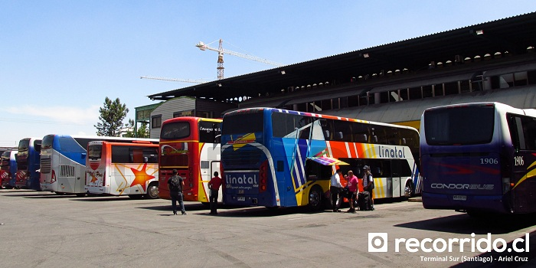


Slide 16
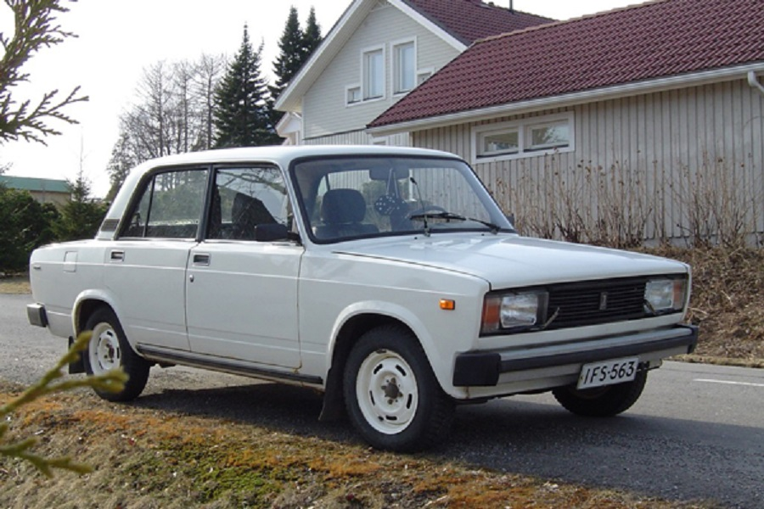

Territorios exclusivos
Se ha interpretado como limitación geográfica de la competencia
Regulación busca prohibir reparto de territorios
Razones de eficiencia:
  Facilitar la vigilancia del productor por calidad de servicios del distribuidor
  Incentivar la inversión del distribuidor en la promoción de la marca
Ejemplo: concesionarios exclusivos de marcas de automóviles

Slide 17

Distribución exclusiva
Distribución o venta exclusiva existe en diversos mercados
Es una forma menos fuerte que la integración vertical
Puede tener objetivos de eficiencia o también pueden servir como instrumento anticompetitivo:
  Cerrando el mercado a la entrada
  Aumentando el costo de los rivales
Teoría de aumento de costos de los rivales (Krattenmaker & Salop): cierre de acceso de rivales a canales de distribución eficientes, aumenta sus costos
Todo depende del efecto esperado de la exclusividad sobre la competencia:
  Considerar existencia de barreras a la entrada previas
  Considerar la exclusividad misma como barrera a la entrada

Slide 18

Modelo de análisis de efectos de distribución exclusiva
Supone M distribuidores
Existe tamaño mínimo N*<M distribuidores para compensar costo fijo de entrada F (costo hundido)
Entrada bloqueada si empresa establecida suscribe contratos de exclusividad con X distribuidores tal que: M-X<N*
X es la tasa de participación de los contratos de exclusividad (número de distribuidores o porcentaje de ventas)
Bloqueo a la entrada mediante contratos de exclusividad es más probable a medida que (ceteris paribus):
  Mayor sea X
  Menor sea M
  Mayores sean las barreras a la entrada
  Mayor sea F (economías de escala)

Slide 19

Regulación sobre conductas horizontales que pueden reducir la competencia
Distintas conductas relacionadas con coordinaciones o acuerdos horizontales se regulan por temor a que reduzcan o eliminen la competencia
Conductas horizontales sancionadas:
  Boicots
  Colusión de precios
  Discriminación de precios
  Reparto de territorio

Slide 20
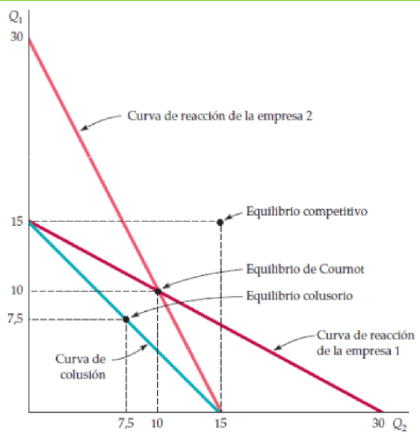
Regulación a la colusión
La colusión elimina la competencia en precios entre las empresas
Suele ser considerada ilegal per se aunque su sanción es difícil por la ausencia de medios para fiscalizar o por la falta de incentivos a denunciar
Aunque también pueden encontrarse justificaciones de eficiencia para los acuerdos horizontales de precio
Por ejemplo: tarifa única de bufette de abogados puede buscar señalizar calidad homogénea

Slide 21

Pruebas de colusión
En particular:
  Uniformidad de precios (tanto de niveles como de movimientos)
  Aumento drástico en los precios (no relacionado a costos)
  Uso de sanciones (no necesariamente directas) a empresas no colaboradoras
Estas conductas y antecedentes deben contextualizarse (por ej. ausencia de barreras a la entrada, concentración, homogeneidad del producto, etc.)
Ante la ausencia de contratos de colusión que involucren el cumplimiento de acuerdos de precio, las pruebas a las que acceden los organismos reguladores están asociadas a conductas y a antecedentes económicos

Slide 22
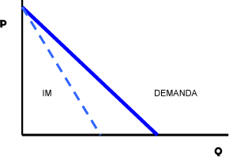
Delación compensada
Mecanismo que permite disminuir –o incluso, eliminar– sanciones a las empresas y personas que:
  confiesan su participación en una colusión y
  aportan pruebas que permitan condenar al resto de las empresas que conforman el cartel
Dado los altos estándares de prueba que se necesitan para sancionar a empresas por coludirse, la delación compensada aparece como un mecanismo útil
Los carteles presentan una gran dificultad de detección: es muy difícil disponer de información que permita saber si los precios que cobran las empresas son producto de la competencia o de la colusión
CMg2
CTP2
P*
CMg1=CTP1
Q*

Slide 23
Discriminación monopólica de precios
Conducta que refuerza poder monopólico establecido
Tiene una consideración negativa a priori (e.g. discriminación étnica, racial, religiosa) pero en ciertos casos puede tener efectos económicos positivos
Desafío: distinguir discriminación de precios de diferenciación de precios:
  Descuentos por volúmenes pueden o no ser discriminatorios
  Ventas atadas pueden tener discriminación encubierta de precios
Para determinar si una práctica es discriminatoria de precios se debe considerar:
  Deben existir diferencias de precios no atribuibles a diferencias de costos
  Debe existir poder monopólico que explica capacidad de discriminar
  No debe existir posibilidad de arbitraje (e.g. cláusulas de prohibición de reventa, servicios nominativos, etc.)
Una vez que se prueba existencia de discriminación debe demostrarse que es nociva para el bienestar social

Slide 24
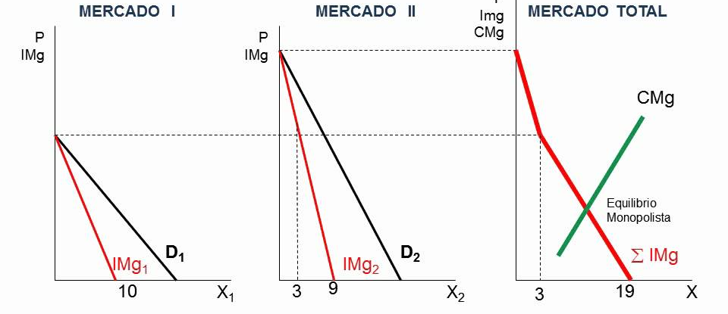
Monopolio v.s monopolio discriminador
Discriminación de precios puede permitir:
  Atender a mercados adicionales
  Aumentar la producción
En el gráfico, si el monopolista atiende a dos mercados I y II
Si cobra Pm, sólo atiende al mercado II
Si puede discriminar precios, puede atender a ambos mercados
Pm
DT

Slide 25
Próxima Clase: Regulación de Estructuras

